Slide 1

UNIVERSIDAD DE LAS FUERZAS ARMADAS “ESPE”
Metodología de Desarrollo de Software Grupo #9
INTEGRANTES:
Freddy Pachacama
Túpac Sanchez
DOCENTE:
Ing. Jenny Ruiz
NRC:
4618
Agenda del proyecto
FECHA:
21 de julio 2022

Slide 2
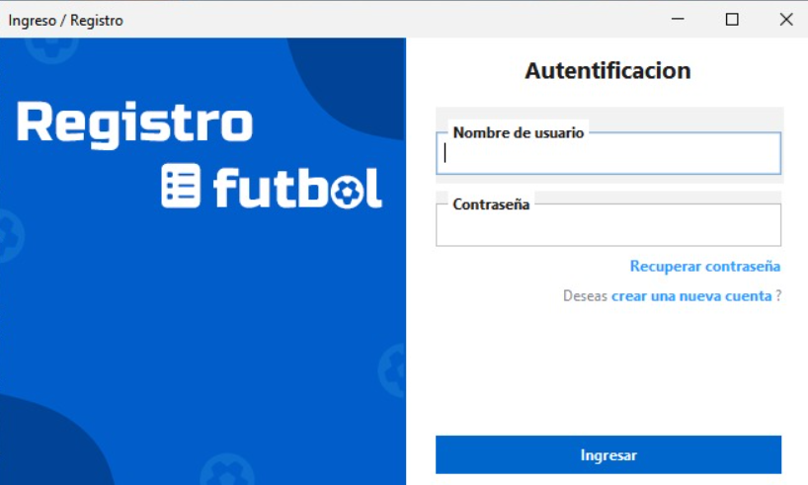
PROYECTO
“SISTEMA INFORMÁTICO PARA LA ADMINISTRACIÓN DE LA INFORMACIÓN DE UN CAMPEONATO DE FÚTBOL”

Slide 3
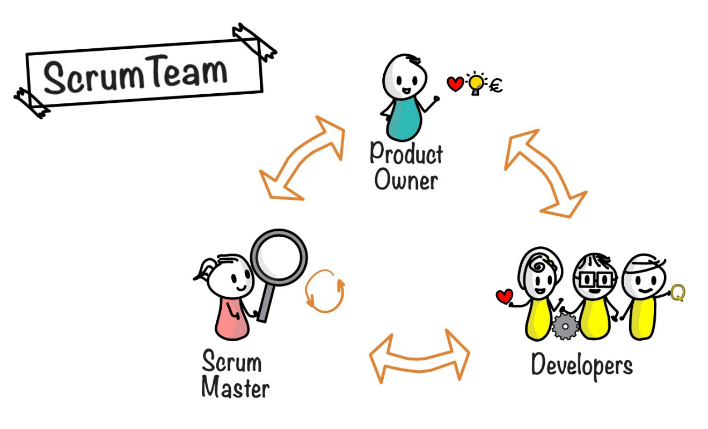
ÍNDICE
Objetivos
General
Especifico
Alcance
Resultados esperados
Ideas a defender
Linea de tiempo
Acta de reuniones
Especificación de requerimientos
Interfaz gráfica
Entorno de Desarrollo
Resultados del Proyecto
Conclusiones y recomendaciones

Slide 4
Objetivos
General
Desarrollar un software para el almacenamiento de datos deportivos, que nos permita garantizar su no pérdida y veracidad de los mismos.
Específicos
Diseñar una base de datos con una estructura sólida y completa.
Identificar los requisitos funcionales y no funcionales a través del marco de trabajo de historias de usuario.
Realizar casos de pruebas y reporte de errores para alcanzar calidad en el producto
Crear una interfaz amigable e intuitiva, para el usuario.

Slide 5
Alcance
El software va a permitir gestionar el funcionamiento y almacenamiento de los datos jugados, mediante un usuario responsable que administre la información verídica de los mismos.
Este software también permitirá la visualización por todos los participantes, de tal forma que no sea manipulable por cualquier persona inescrupulosa.
El software permitirá visualizar de manera automatizada la información ingresada de acuerdo a su necesidad.
Resultados esperados
Al concluir el proyecto, la administración deportiva contará con un software, que permita automatizar y almacenar los datos jugados de manera óptima y adecuada, llevando así la información del resultado obtenido de un campeonato de fútbol transparentemente. Además, la administración deportiva tendrá una mejor organización tanto en la gestión, como en el registro de los datos contables, para que este sea visualizado por todos los participantes y los miembros de vocalía de manera ética.

Slide 6
Ideas a defender
Con la implementación del software se mejorará la gestión y administración de los datos de cada partido de manera adecuada ya que se ha visto manipulaciones, fraudes por algún tercero.
El desarrollo de este proyecto se basa mediante los conocimientos adquiridos en la materia de Metodologías de Desarrollo de Software el cual nos ayuda a la identificación de requisitos funcionales para que el prototipo cumpla con las necesidades y expectativas del cliente.

Slide 7
Timeline Infographics
Inicio del proyecto
Matriz marco de trabajo
Defensa del proyecto
Backlog. Sprint 1 y 2
20 de mayo 2022
29 de mayo 2022
22 de junio 2022
23 de junio 2022
24-03 de junio 2022
04-10 de julio 2022
Entrega ABP 1
Caja blanca, negra y reporte de errores
Entrega APB 2
Correccion 1 y 2 de perfil de proyecto

Slide 8
Sprint 3
Caja Blanca, negra y reporte de errores
11 de julio 2022
12 de Julio 2022
15-29 de julio 2022
26 de agosto 2022
Backlog sprint 3
Entrega del proyecto

Slide 9
Acta de reuniones (I)
Primera acta de reunión:
Elaboración primer borrador del ABP.
Segunda acta de reunión:
Análisis de Requerimientos.
Tercera acta de reunión:
Realización matriz de requerimientos
Cuarta acta de reunión:
Primer Backlog

Slide 10
Acta de reuniones (II)
Quinta acta de reunión:
Primer Sprint
Sexta acta de reunión:
Juego de cartas Scrum
Séptima acta de reunión:
Pizarra Scrum
Octava acta de reunión:
Revisión Tester

Slide 11
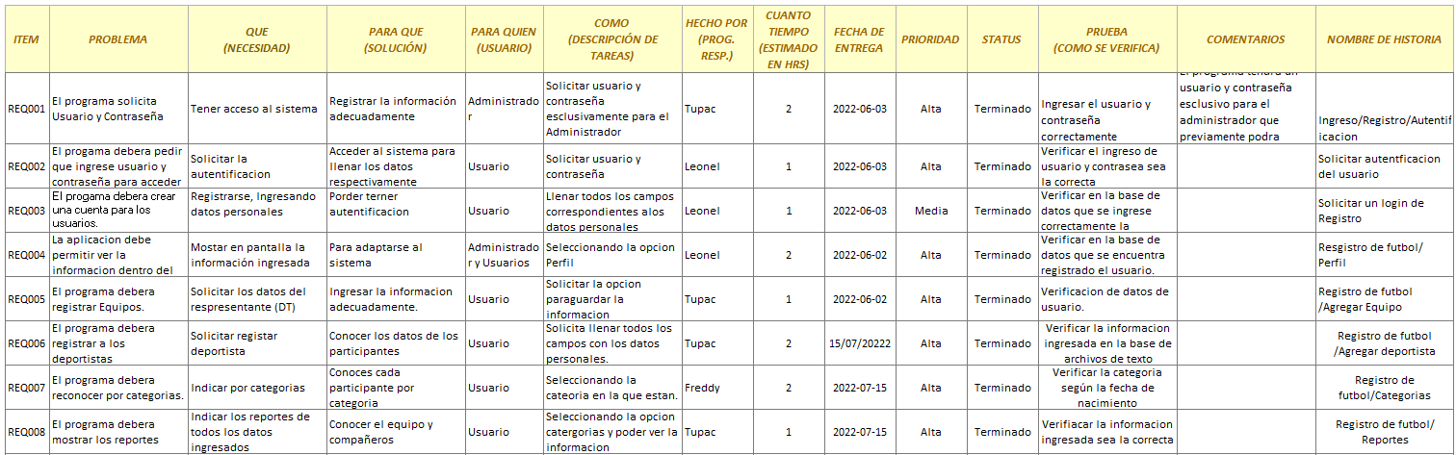
Especificación de Requerimientos (I)

Slide 12
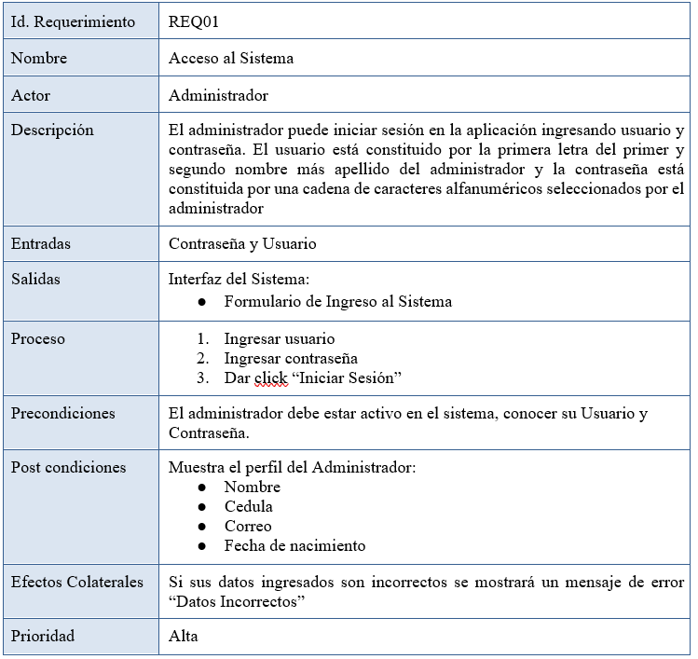
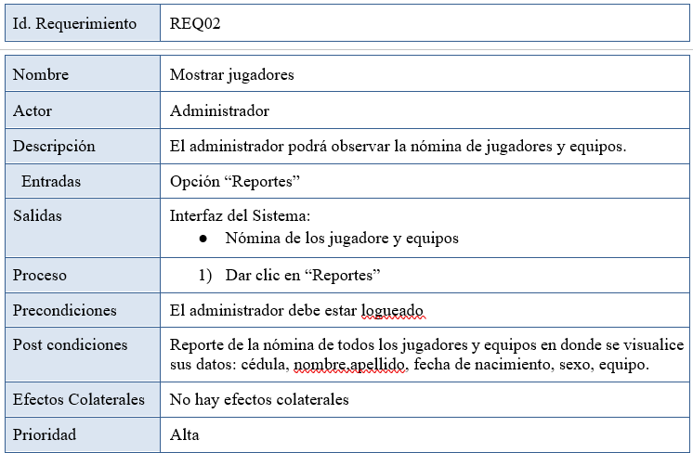
Especificación de Requerimientos (II)

Slide 13
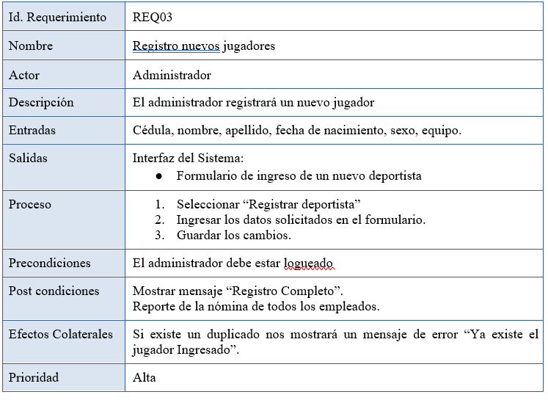
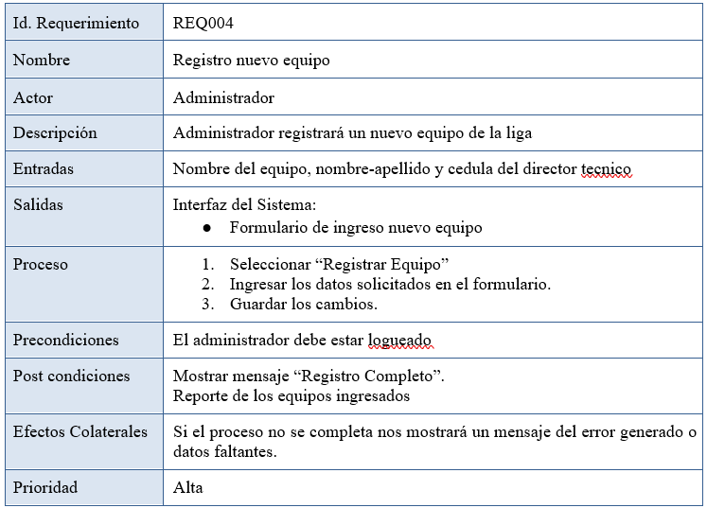
Especificación de Requerimientos (III)

Slide 14
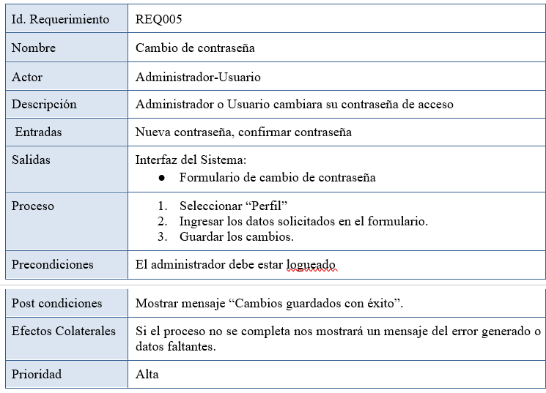
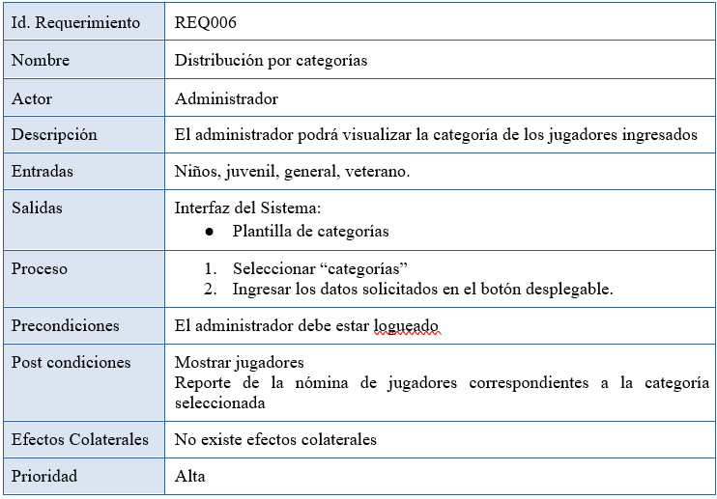
Especificación de Requerimientos (IV)

Slide 15
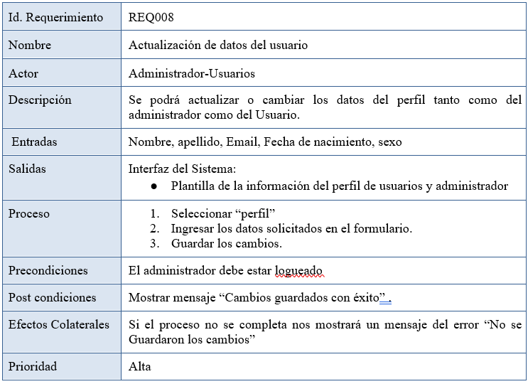
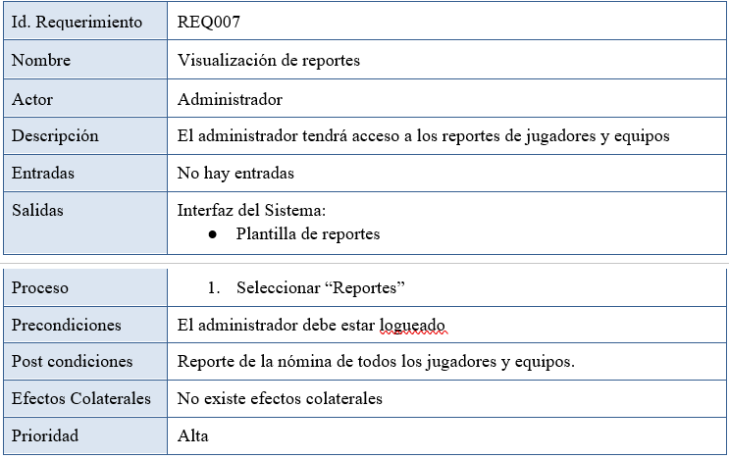
Especificación de Requerimientos (V)

Slide 16


Diseño del entorno de desarrollo
Apache NetBeans es un IDE (entorno de desarrollo integrado, por sus siglas en inglés) de código abierto que proporciona editores de código, asistentes y plantillas. Puede ayudar a los desarrolladores a crear aplicaciones en Java, PHP y otros lenguajes de programación. Apache NetBeans se puede instalar en sistemas operativos Windows, Mac OSX, Linux y BSD.
Swing es una biblioteca gráfica para Java. Incluye widgets para interfaz gráfica de usuario tales como cajas de texto, botones, listas desplegables y tablas.

Slide 17
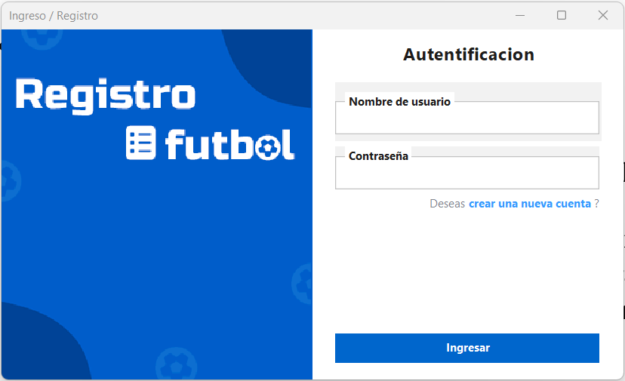
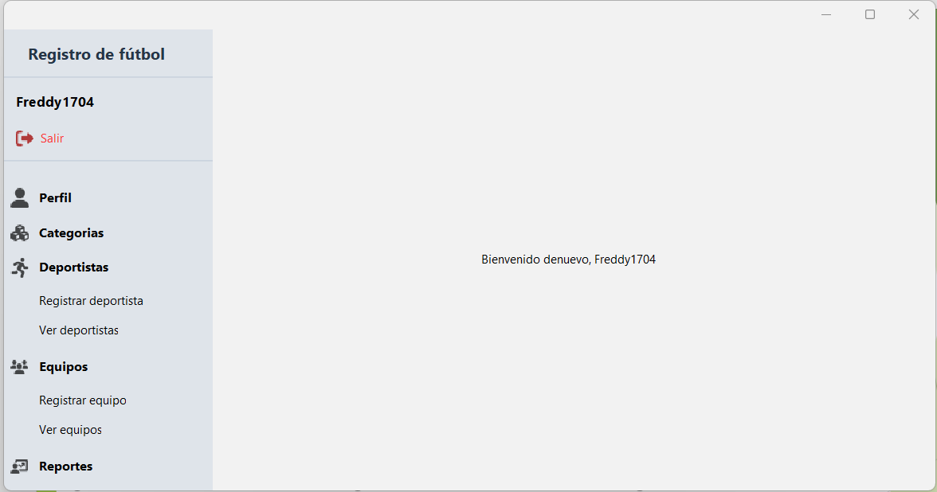
Interfaz gráfica

Slide 18
Resultados del Proyecto
Al dar por finalizado este proyecto, las ligas deportivas barriales tendrán a su disposición un sistema automatizado, para el ingreso de datos que se den en los partidos del ámbito barrial, con esto se lograra evitar manipulación de terceros, así como se garantiza la seguridad de la información.

Slide 19
Conclusiones y Recomendaciones
En conclusión siguiendo una secuencia se han ido realizando cada ítem presentados en la agenda, respecto al presente proyecto con las ordenes impartidas en clase.
Se logro desarrollar las funciones de software especificadas gracias a las retrospectivas realizadas por las personas a cargo.
Se recomienda crear un calendario con las reuniones planteadas, para así evitar olvidos o atrasos.
Se recomienda dar a conocimiento los roles que cada uno va a cumplir en el proyecto para una mejor organización.

